Slide 1
HYGIENA VÝŽIVY
Mgr. Aleš Peřina, Ph. D.
UČO 18452
Ústav ochrany a podpory zdraví LF MU
Kamenice 5, 625 00 Brno
e-mailová adresa: aperina@med.muni.cz

Slide 2
Zdroje informací
Expertízní činnost
  Evidence based medicine (EBM)
  Evidence based public health (EBPH)
Informační centrum bezpečnosti potravin (MZ ČR)
  Informace, aktuality, legislativa
  http://www.bezpecnostpotravin.cz
Bibliografické i full-textové databáze, Google scholar
  Foodborne disease
  Foodborne outbreaks
  Hospital food catering
  Cross infection and food
  Cross infection and enteral feeding
  Cross infection and nutrition therapy
  a další…

Slide 3
Bezpečnost potravin (oficiální definice)
Potravina (pokrm) je bezpečná, není-li škodlivá pro zdraví z pohledu účinků
    Krátkodobých
    Dlouhodobých
    Na zdraví dalších generací
    Kumulativně toxických
... a to s ohledem na zvláštní citlivost určité skupiny strávníků
a nebo není-li nevhodná k lidské spotřebě např. z důvodu rozkladu, hniloby nebo cizích příměsí

Slide 4
Základní pojmy
Potravina (EU):
  jakákoliv látka nebo výrobek, zpracované, částečně zpracované nebo nezpracované, které jsou určené ke konzumaci člověkem nebo u nichž lze důvodně přepokládat, že je člověk bude konzumovat
  mezi potraviny patří také: nápoje, žvýkačky a jakékoliv látky včetně vody, které jsou úmyslně přidávány do potraviny během její výroby, přípravy nebo zpracování
  mezi potraviny nepatří: krmiva, živá zvířata, pokud nejsou připravena pro uvedení na trh k lidské spotřebě (některé plody moře uváděné na trh v živém stavu), rostliny před sklizní, léčivé přípravky, kosmetické prostředky, tabák a tabákové výrobky, omamné a psychotropní látky, rezidua a kontaminující látky
Doplněk stravy × léčivý přípravek
Pokrm (CZ)
  potravina (včetně nápoje), kuchyňsky upravená studenou nebo teplou cestou nebo ošetřená tak, aby mohla být přímo nebo po ohřevu podána ke konzumaci v rámci stravovací služby
  Pokrm = ready to eat food (RTE)

Slide 5
Základní pojmy
Stravovací služba (CZ)
  Stravovací službou je výroba, příprava nebo rozvoz pokrmů za účelem jejich podávání v rámci provozované hostinské živnosti, ve školní jídelně, menze, při stravování osob vykonávajících vojenskou činnou službu, fyzických osob ve vazbě a výkonu trestu, v rámci zdravotních a sociálních služeb včetně lázeňské péče, při stravování zaměstnanců, podávání občerstvení a při podávání pokrmů jako součásti ubytovacích služeb a služeb cestovního ruchu.
V terminologii EU na srovnatelné úrovni s maloobchodní činností
  zahrnuje distribuční terminály, provozy veřejného stravování, závodní jídelny, podnikové restaurační služby, restaurace a další podobné stravovací provozy, obchody, distribuční centra supermarketů a velkoobchodní prodejny

Slide 6




Historie
Orient: předepsané míry a váhy, zkoušky na čistotu vína a piva
Středověk: pravidla pro zachování bezpečnosti vajec, masných výrobků, sýrů, piva, vína a chleba, cechovní výroba
Novověk: stravování armád, začátek průmyslové výroby se vzrůstající spotřebou (pasterace, 1862)
  Codex alimentarius austriaticus (1897 – 1911)

Slide 7

Začátek moderní historie v hygieně výživy u nás
Zákon č. 4/1952 Sb. o hygienické a protiepidemické péči
  Ústavou zaručené právo na ochranu zdraví a ochranu prostředí, v němž člověk žije, vč. zdravotně nezávadných poživatin s potřebnou biologickou hodnotou
  Zřízeny orgány hygienického a protiepidemického dozoru, které vydávaly normy, standardy a prováděly dozor nad nimi
Zákon č. 20/1966 Sb. o péči o zdraví lidu
  Část I.: Vytváření a ochrana zdravých podmínek a zdravého způsobu života. Orgány hygienického dozoru vydávají závazné posudky a stanoviska
  Části II.: Účast občanů a poslání společenských organizací.
  Část III.: systém zdravotnictví

Slide 8

Současnost
Zákon č. 110/1997 Sb. o potravinách a tabákových výrobcích, v platném znění
  Výrobci, dovozci, prodejci potravin
  Kompetence
    OOVZ: stravovací služby, vyšetřování příčin poškození zdraví
    SVS ČR: produkty živočišného původu (výroba, skladování, přeprava, dovoz, vývoz), stravovací služby
    SZPI: produkty jiného než živočišného původu, strategické zásoby, stravovací služby
    UKZUZ: klasifikace těl jatečných zvířat (např. % svaloviny)

Slide 9
Současnost
Zákon č. 258/2000 Sb. o ochraně veřejného zdraví, v platném znění
  Veřejným zdravím je zdravotní stav obyvatelstva a jeho skupin. Tento zdravotní stav je určován souhrnem přírodních, životních a pracovních podmínek a způsobem života.
  Ohrožením veřejného zdraví je stav, při kterém jsou obyvatelstvo nebo jeho skupiny vystaveny nebezpečí, z něhož míra zátěže rizikovými faktory přírodních, životních nebo pracovních podmínek překračuje obecně přijatelnou úroveň a představuje významné riziko poškození zdraví.
  Díl IV.: činnosti epidemiologicky závažné, stravovací služby

Slide 10
Hygienické limity a jejich význam
Původ hygienického limitu:
  Experimenty nebo poznatky z praxe
Význam hygienického limitu:
  Nástroj pro hodnocení vlivu prostředí na zdraví populace
Strategie tvorby hygienických limitů v hygieně výživy
  Obsah noxy v potravině × průměrná spotřeba potraviny < NOAEL
Problémy hygienického limitu
  Statistika: pozor však, že existují vnímavé skupiny populace, které mohou být v individuálním riziku navzdory expozice podlimitním dávkám škodlivin

Slide 11
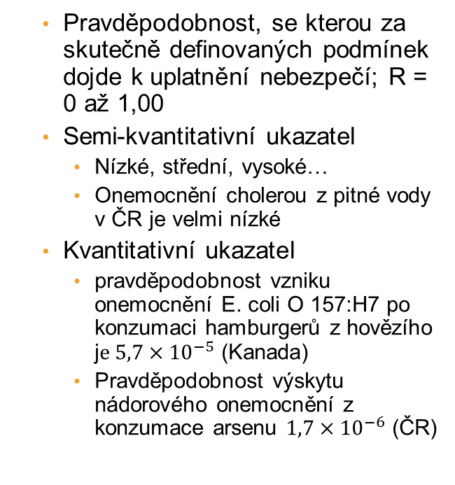
Nebezpečí vs. riziko
Nebezpečí
Riziko
Nebezpečí (Hazard)
  Biologický, chemický nebo fyzikální činitel, který může porušit bezpečnost (zdravotní nezávadnost potraviny/pokrmu)
  Vlastnost látce „vrozená“; kvalitativní ukazatel
    Escherichia coli O157:H7 je podmíněně patogenní bakterie, která způsobuje hemolyticko-uremický syndrom
    Olovo je těžký kov s kumulativně-toxickými účinky
    Úlomky skla v potravině jsou nebezpečím z hlediska poranění dutiny ústní

Slide 12

Právo EU
Primární právo: Integrující dokumenty ES
  Zakládající smlouvy, vnitřní členské dohody …
Sekundární právo
  Nařízení: bezprostředně platné pro všechny členy EU, aplikační přednost (adaptace)
  Směrnice: zavazuje stát k harmonizaci národního práva (transpozice)
  Rozhodnutí: závazné pro určitý stát, instituci nebo jednotlivce
  Stanoviska a doporučení: bez právní závaznosti

Slide 13
Právo EU
Nařízení Evropského parlamentu a Rady (ES) č. 178/2002 ze dne 28. ledna 2002, kterým se stanoví obecné zásady a požadavky potravinového práva, zřizuje se Evropský úřad pro bezpečnost potravin a stanoví postupy týkající se bezpečnosti potravin
  Podstatné pro stravovací služby je:
    Pojem „bezpečnost potravin“
    Analýza rizika, zásada předběžné opatrnosti
    Zásada sledovatelnosti („krok vzad, krok vpřed“): každý je povinen identifikovat svého dodavatele a svého odběratele
    Odpovědnost za produkt, ochrana spotřebitele
    Informování veřejnosti o rizicích, spolupráce s dozorovými orgány
Nařízení Evropského parlamentu a Rady (ES) č. 852/2004 ze dne 29. dubna 2004 o hygieně potravin, v platném znění
Nařízení Evropského parlamentu a Rady (ES) č. 2073/2005 ze dne 15. listopadu 2005 o mikrobiologických kritériích pro potraviny
  Kritéria bezpečnosti potravin: Listeria monocytogenes, Salmonella, Cronobacter sp. (Enterobacter sakazakii, rizistafylokokokový enterotoxin, histamin
  Kritéria hygieny výrobního procesu: aerobní mikroorganismy, Enterobacteriaceae, koaguláza pozitivní stafylokoky, E. coli

